Slide 1
Jeudi 28 mai

Slide 2
Mathématiques
CE1

Slide 3
Calcul La multiplication par 5 et par 10

Slide 4
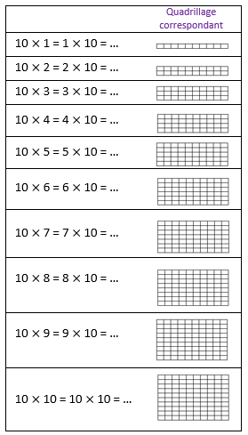

Slide 5
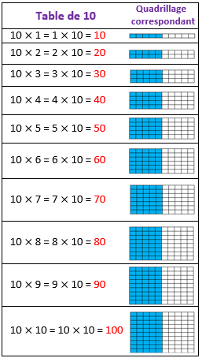
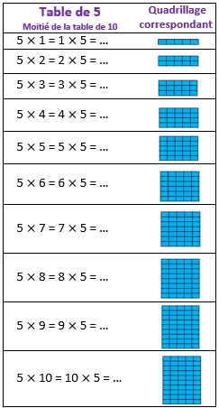
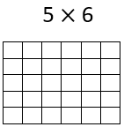
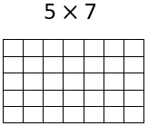
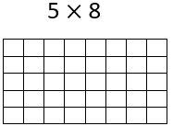
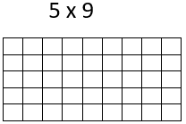

Slide 6
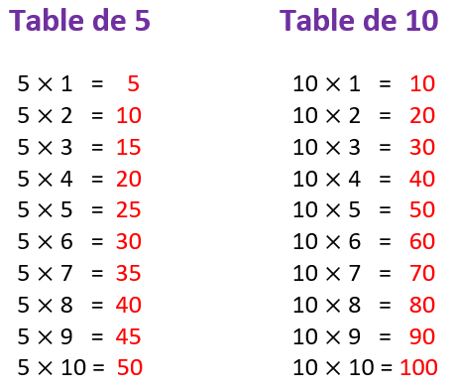

Slide 7
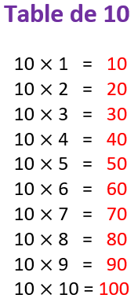
Pour retrouver un résultat on peut :
S’appuyer sur la numération
Le chiffre des unités des multiples de 10 est toujours un 0.

Slide 8
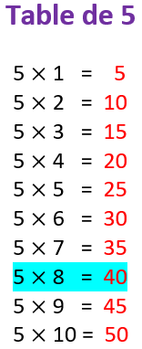
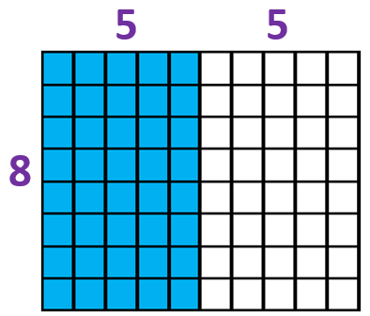
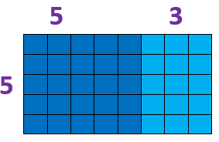
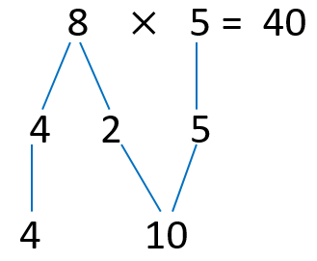
Pour retrouver un résultat on peut :
Passer par la moitié de la table de 10.
S’appuyer sur des résultats que l’on connaît déjà.
Le chiffre des unités des multiples de 5 est toujours un 5 ou un 0.

Slide 9
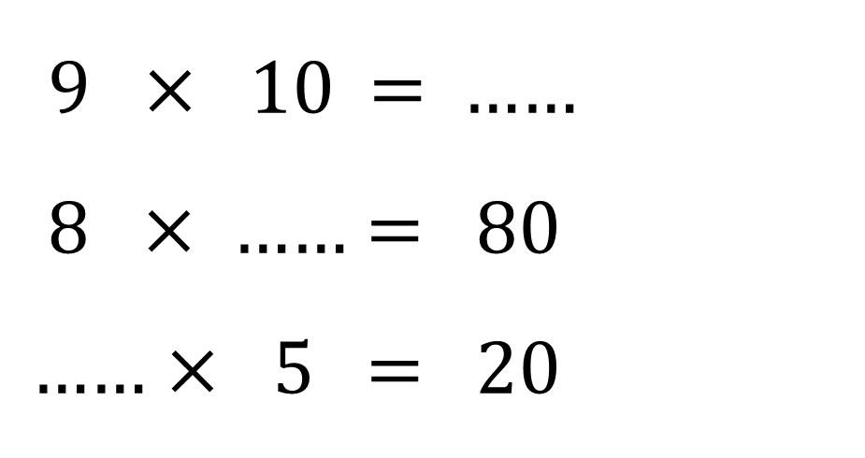
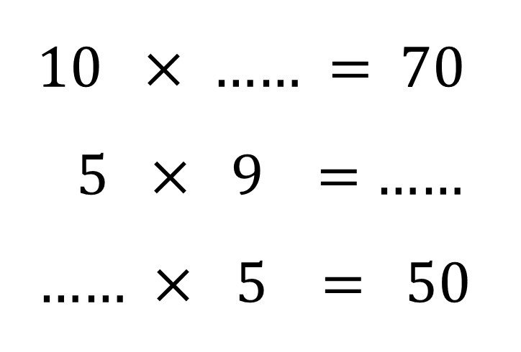
Calcule
9 $×$ 10 = ……
8 $×$ …… = 80
$\text{……}×$ 5 = 20
10 $×$ …… = 70
$\text{5} ×$ 9 = …… ……$×$ 5 = 50

Slide 10
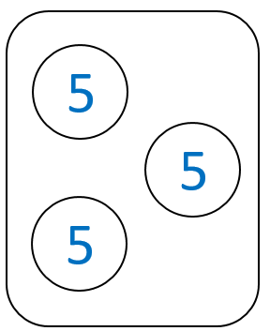
Combien ?

Slide 11
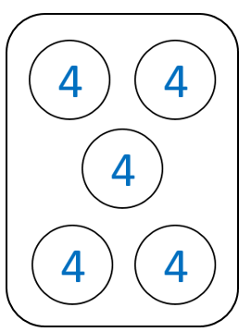
Combien ?

Slide 12
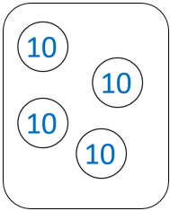
Combien?

Slide 13
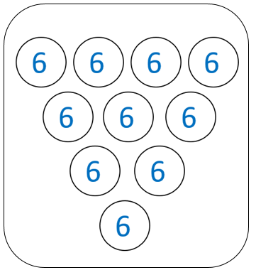
Combien ?

Slide 14
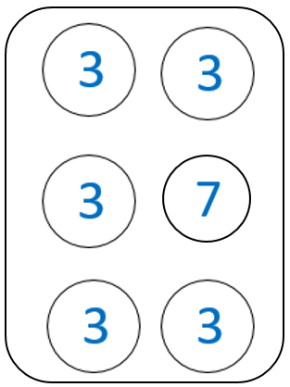
Combien ?

Slide 15
Problèmes

Slide 16
Correction du problème de la séance précédente
Monsieur Gilles possède 7 poules.
Chaque poule pond 5 œufs par semaine.
Au bout de dix semaines, combien d'œufs Monsieur Gilles aura-t-il ?
$$\text{5 }× \text{7 = 35}$$
3$\text{5 }× \text{10}\text{ = 35}\text{0}$
Monsieur Gilles aura 350 œufs en tout au
bout de dix semaines .

Slide 17
Problème n° 1
Problème énoncé
à l’oral

Slide 18
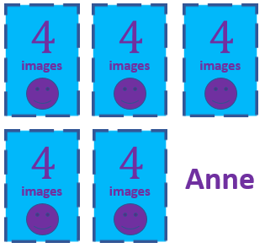
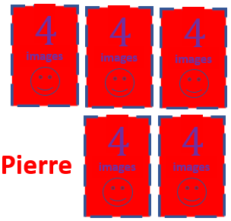
Combien d’images Anne et Pierre ont-ils en tout ?
Anne et Pierre ont chacun 5 paquets de 4 images.
Notes:
Tracer les dizaines, …

Slide 19
Problème n° 2
Suzanne a planté 3 rangées de 28 fraisiers devant la maison
et 2 rangées de 28 fraisiers derrière la maison.
Combien de fraisiers a-t-elle plantés en tout ?

Slide 20
Suzanne a planté 3 rangées de 28 fraisiers devant la maison
et 2 rangées de 28 fraisiers derrière la maison
Combien de fraisiers a-t-elle plantés en tout ?

Slide 21
Problème pour chercher
Le directeur d’un centre de vacances reçoit 2 groupes de 15 enfants. Il dispose de tentes de 5 places et de tentes de 10 places.
Combien de tentes doit-il installer pour accueillir tous les enfants ?

